Slide 2
পরিচিতি
শাখাওয়াৎ হোসেন
সহকারী শিক্ষক
shakhawatbpdm@gmail.com
বাজিতপুর দাখিল মাদ্রাসা,নবাবগঞ্জ,দিনাজপুর
০১৭১৭-৭২২২৭৯
পাঠ পরিচিতি
শ্রেণিঃ পঞ্চম
বিষয়ঃবিজ্ঞান
অধ্যায়ঃতিন
জীবনের জন্য পানি
সময়ঃ ৪৫ মিনিট
Notes:
শিক্ষক অন্যের পরিচিতি Hide করে নিতে পারেন।

Slide 3
নিচের ছবিতে কি দেখতে পাচ্ছ?
কেন?
অক্সিজেন
কার্বন ডাই-অক্সাড
খনিজ পদার্থ
মূল
পানি

Slide 4
নিচের গ্লাসে কি দেখতে পাচ্ছ?
মেয়েটি কি করতেছে?
কেন?
বেঁচে থাকার জন্য আমাদের পানির প্রয়োজন

Slide 5
আজকের পাঠ
‘জীবনের জন্য পানি’

Slide 6
শিখনফল
১। পানির উৎসের বর্ণনা করতে পারবে।
২। উদ্ভিদ ও প্রাণীর জীবনে পানির প্রয়োজণীয়তা ব্যাখ্যা করতে পারবে।

Slide 7
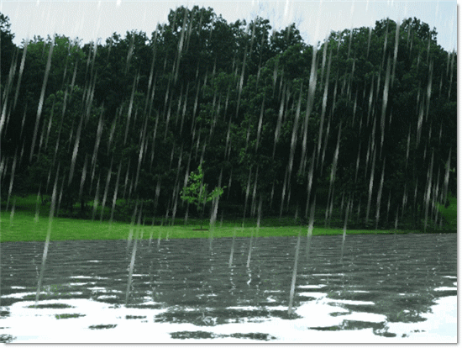
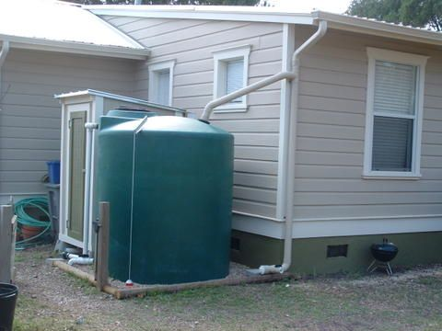
পানির উৎস
প্রাকৃতিক উৎসের মধ্যে বৃষ্টির পানি এবাবে সংগ্র করে পরবর্তি ব্যাবহার করতে পারি।

Slide 8
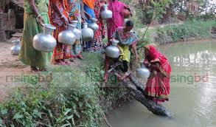
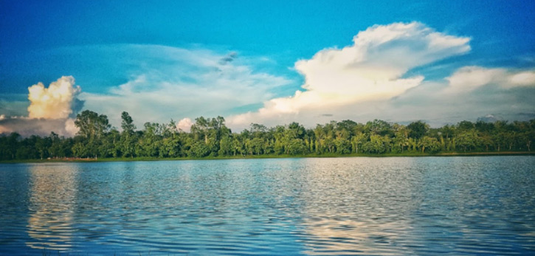
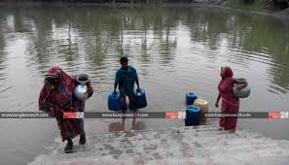
সমুদ্রের পানি
নদীর পানি
নদী,সমুদ্রের পানি প্লাস্টিক জারকিনের মাধ্যমে সংগ্র করে।বাসা বাড়িতে কাজে লাগানো যায়।

Slide 9
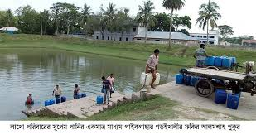
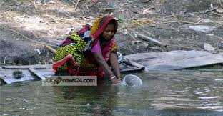
পকুর
দিঘি
পকুর,দিঘি থেকে পানি সংগ্রের মাধ্যমে ব্যবহার।

Slide 10
একক কাজ
পানির ঊৎস
১। তোমার খাতায় ডান দিকে দেখানো ছকের মতো একটি ছক তৈরি কর ।
২। ছকে যে কোন তিনটি পানির উৎস লিখ।

Slide 11
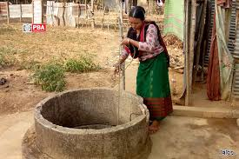
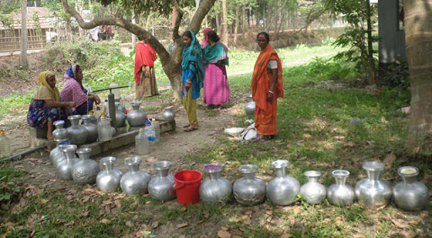
কুপ
নল কুপ
কুপ,নলকুপ হতে পানি সংগ্রহ।

Slide 12
দলীয় কাজ
আমরা কোথা থেকে পানি পাই পাঁচটি বাক্য লিখ।

Slide 13
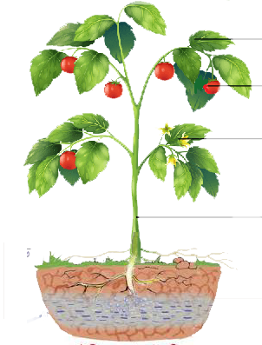
উদ্ভিদের জন্য পানি
উদ্ভিদের দেহে ৯০ শতাং পানি
মাটি থেকে পুষ্টি উপাদান সংগ্রহের জন্য পানির প্রয়োজন
খাদ্য তৈরীতে
খাদ্য তৈরীতে
O₂
H₂O
প্রচন্ড গরমে উদ্ভিদের দেহ শীতল রাখত
মূল
খনিজ পদার্থ
পানি
খনিজ লবণ পরিবহনের জন্য

Slide 14
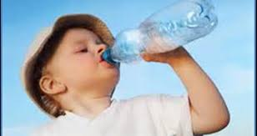
প্রাণীর জন্য পানির প্রয়োজন
মানবজাতি বেঁচে থাকার জন্য
মানবদের ৬০-৭০ ভাগ হল পানি
পানি খাদ্য পরিপাকে সাহায্য করে
পুষ্টি উপাদান শোষণ করে
পুষ্টি উপাদানে পরিবহনে সাহায্য করে
দেহের স্বাভাবিক তাপমাত্রা বজায় রাখতে সাহায্য করে

Slide 15
মূল্যায়ন
1। মানবদের কত ভাগ পানি ?
ক) ৫০-৬০ ভাগ
খ) ৬০-৭০ ভাগ
গ) ৬৫-৭৫ ভাগ
ঘ) ৮০-৯০ ভাগ
২। উদ্ভিদের দেহের জন্য কত ভাগ?
ক)৭০ ভাগ
খ) ৯০ ভাগ
গ) ৬০ ভাগ
ঘ )৮০ ভাগ

Slide 16
বাড়ির কাজ
আমাদের চারপাশে আর কোন কোন উৎস থেক পানি পাওয় যায়।তার একটি তালিকা তৈরি কর।

